Slide 1
安卓课程答辩

Slide 2
分工
赵煜霖：视频信息流，视频拍摄录制，视频上传
宋一：视频播放，PPT制作

Slide 3
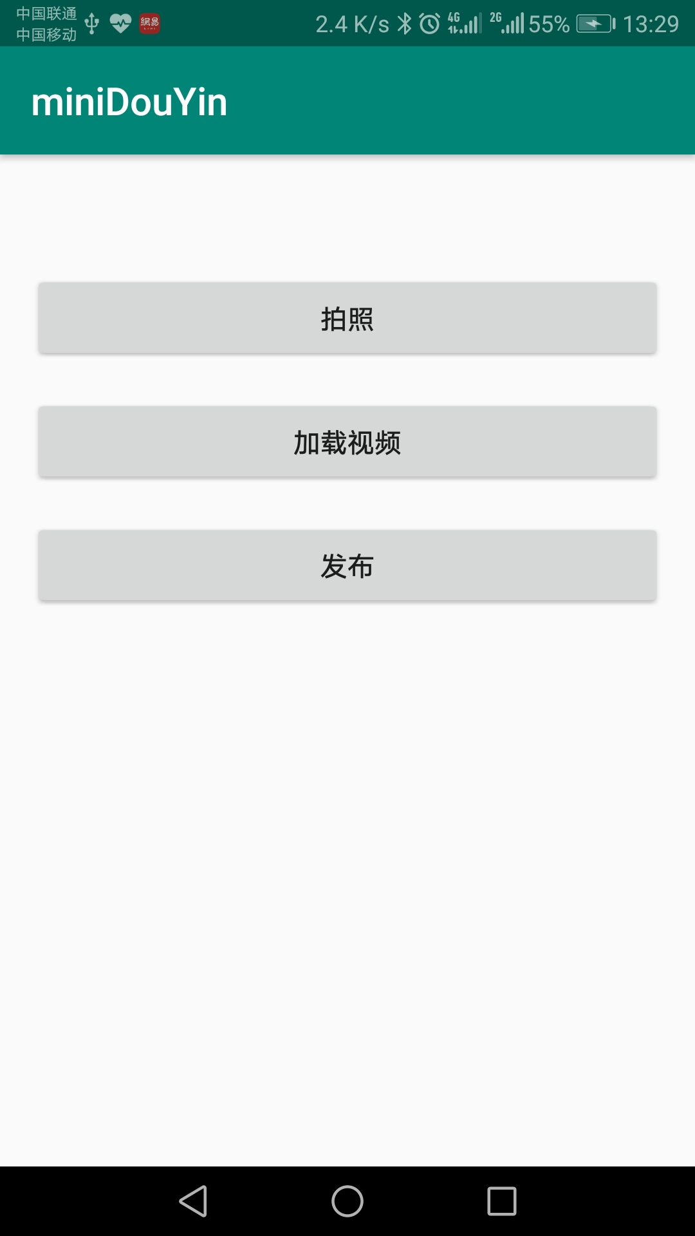

Slide 4
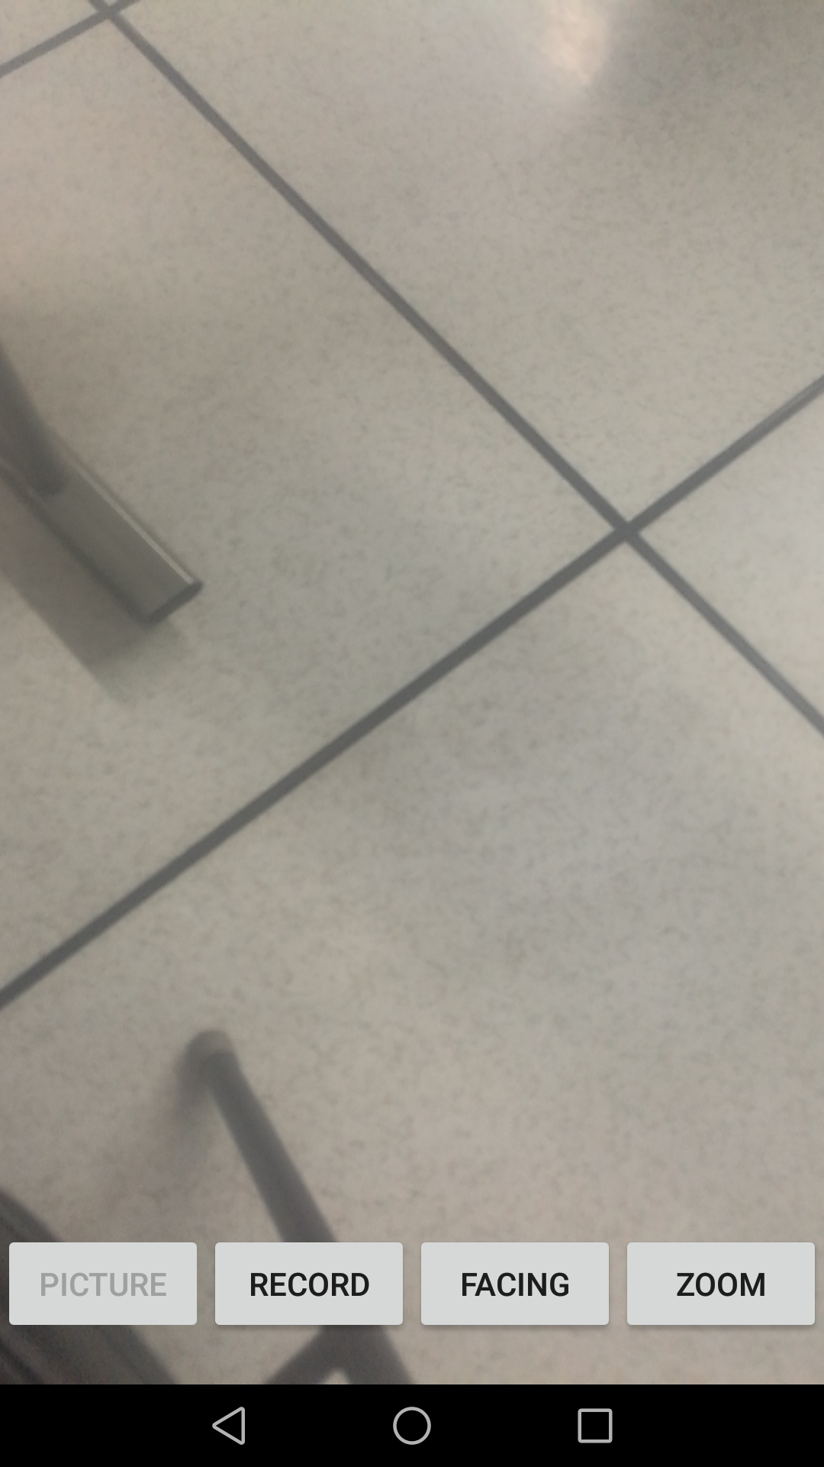
点击拍摄进入拍摄页面
可以进行录制，停止录制
并把视频保存到本地

Slide 5
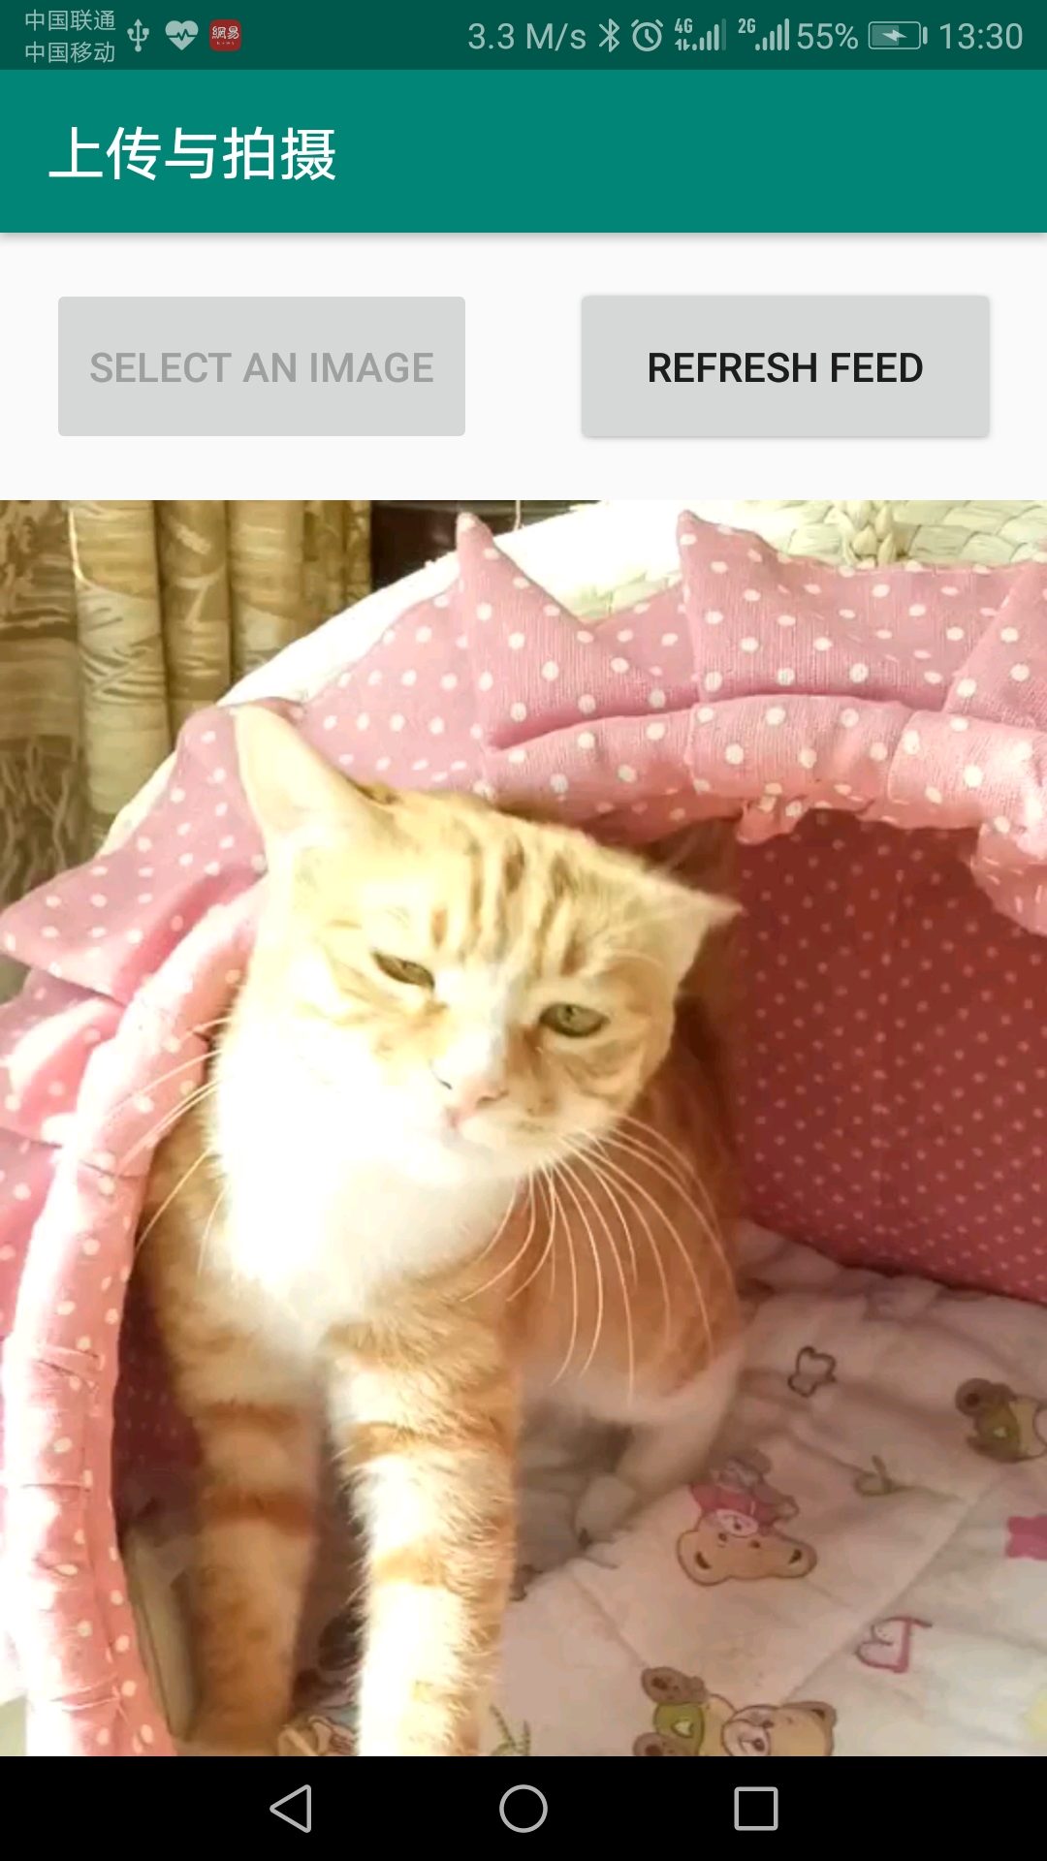
点击加载视频按钮跳转到
新页面，加载缩略图列表，
点击缩略图跳转到视频播
放页面，单击视频实现播
放和暂停

Slide 6
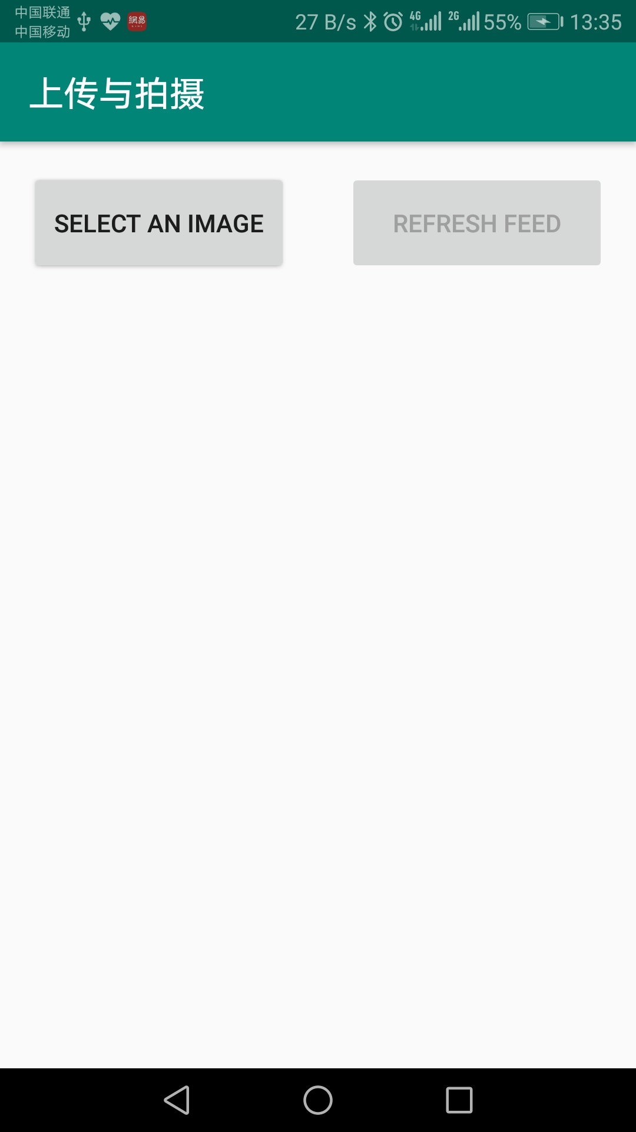
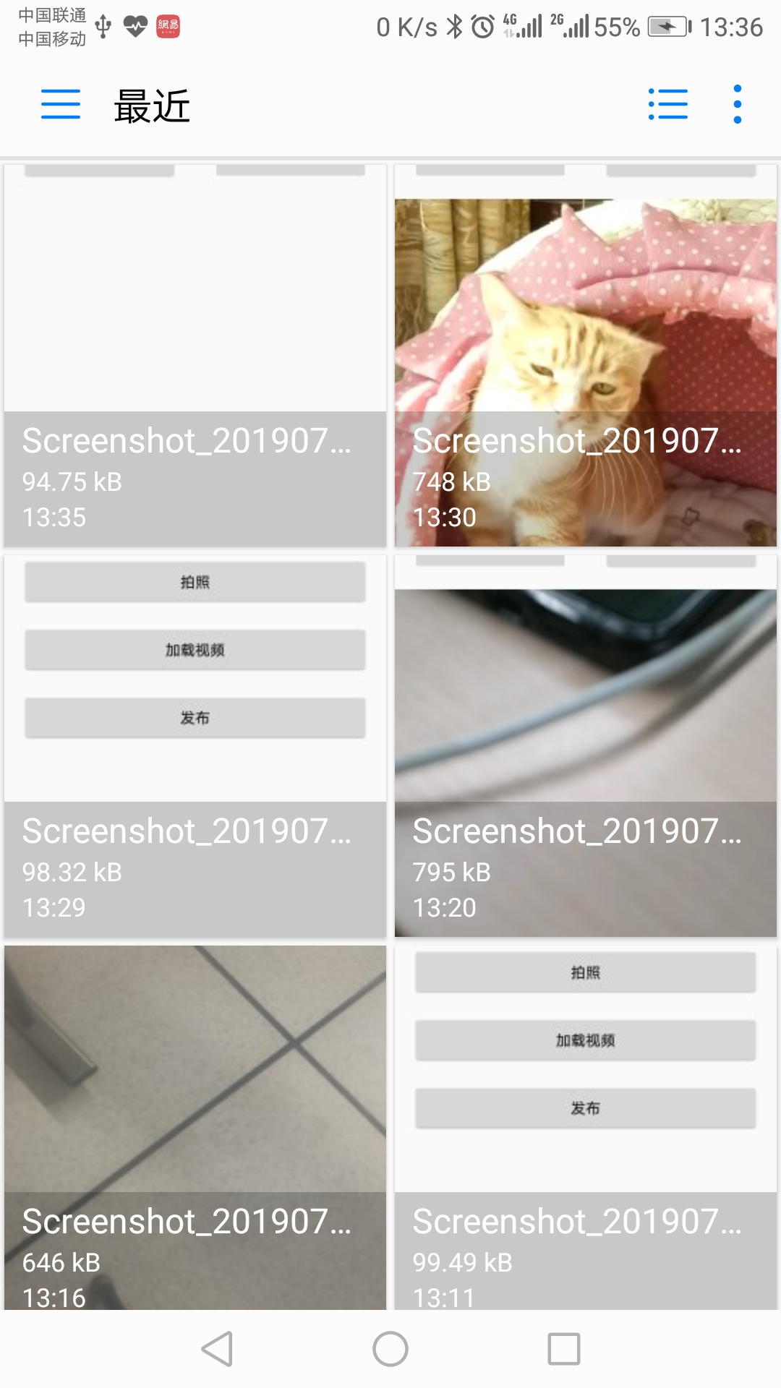
点击发布按钮，跳转到上
传页面，选择照片和视
频进行上传

